Slide 1


العتلات في الميكانيك وعلاقتها بالبايوميكانيك
Levers in Mechanics and their relationship in Biomechanics
Assist. Prof. Dr. Mohammed Mutlak Badr
Prof. Dr. Ahmed Waleed Abdulrahman
Postgraduate Studies (Ph.D) 2025 – 2026

Slide 2
مدخل:
نظام العتلات في الطبيعة هو أحد الأنظمة الميكانيكية التي يشترط في عملها تواجد جسم مادي صلب تظهر فيه نقاط لتأثيرعمل القوة وعمل المقاومة، ويكون قابل للدروان حول نقطة ثابتة (محور)، وتكون كل من القوة والمقاومة تبعدان بمسافة عمودية عن هذا المحور، وتسمى كل مسافة عمودية بذراع.
وعند التكلم عن هذا النظام بما يتناسب وطبيعة جسم الإنسان، فأن الجهاز الحركي للإنسان يشبه الى حد ما جهاز ألي له خاصية العتلات، فالعظام هي الأجسام المادية الصلبة التي تؤثر عليها القوة العضلية المرتبطة بها لتدورها، ولهذا يطلق على هذه الأجسام والعضلات التي تعمل عليها بالروافع..
ويولد الإنسان مع روابط عضلية لها منشأ (نهاية قريبة) ومدغم (نهاية بعيدة) عند مواقع خاصة، وأثناء نمو الإنسان تزداد العضلات قوة وتنمو العظام لتصبح أكبر وأطول خصوصا الاطراف وتتغير أوزان الجسم ويتغير تبعاً لذلك تتغير منظومة العتلات، لذا يجب على الفرد ان يطور تعلمه للأداء تبعاً لنمو أطرافه وقياساته الانثروبومترية، ومن الشواهد على ذلك لاعبات الجمناستك الأولمبيات اللواتي كن أبطال بعمر 14 سنة مثلا، وبعد سنة أو سنتين يصبحن أقل مهارة بسبب التغيرات في توزيع أوزان أجزاء الجسم وبسبب زيادة طول العتلات.

Slide 3
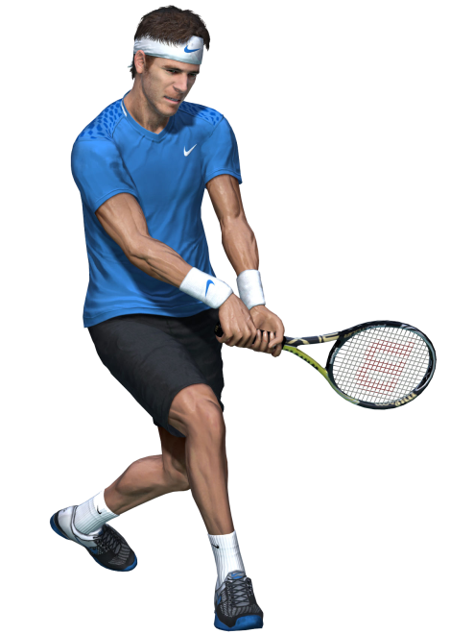
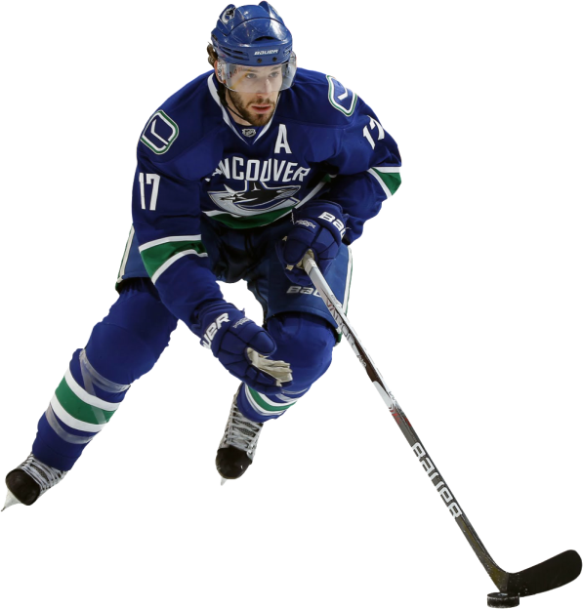
الغرض من وجود الروافع في جسم الانسان عموماً والرياضي خصوصاً:
إن الغرض من وجود الروافع في جسم الانسان هو انها تساعده في التغلب على المقاومات الكبيرة باستعمال اقل قوة ممكنة، كما تساعده في الحصول على سرعة كبيرة أو مدى حركي واسع.
جميع هذه الامور يحتاجها الانسان الرياضي في مختلف المسابقات لتحقيق التفوق، كما أنه يستخدم المباديء الميكانيكية المختلفة عند استعمال الادوات الرياضية كمضارب التنس وعصي الهوكي والسكواش مستخدما إياها كروافع بغرض كسب المسافة البعيدة وان كانت القوة المستخدمة صغيرة نسبياً، وهذا النوع من الروافع لايؤدي الى الاقتصاد بالجهد بدرجة كبيرة وانما يتطلب منه حركة سريعة ذات مدى واسع حتى يحقق المسافة البعيدة.

Slide 4
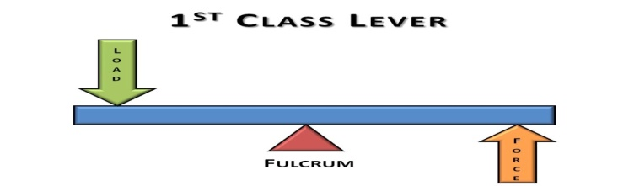
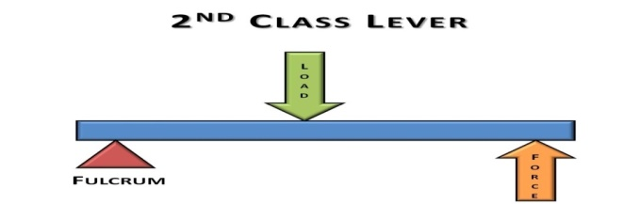
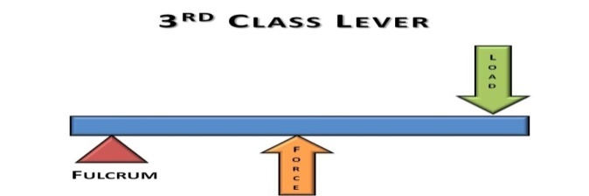
إن عمل العظام كعتلات في الجسم يؤدي لفوائد ميكانيكية مهمة في الجسم البشري ويُعبر عنها بنسبة تدعى الفائدة الميكانيكية (Mechanical Advantage) ومعناها قياس عدد المرات التي تستطيع فيها هذه الآلة البسيطة من مضاعفة الجهد المطبق على الحمل.. وتتُميز العتلات بوجود ثلاث مسميات مهمة وهي:
نقطة الارتكاز أو المحور والتي تدور حولها العتلة (fulcrum)
الحمل وهي (المقاومة) المعاكسة التي تُسلط بواسطة جهاز العتلة كالثقل (load)
الجهد وهي ( القوة) المسلطة من قبل مُستخدم العتلة كالقوة العضلية (effort)
فالطريقة التي تعمل فيها العتلة تعتمد على نوع العتلة.
تُصنف العتلات في الجسم البشري لثلاث أنواع وهي:
عتلة من النوع الاول (المحور في المنتصف وكل من القوة والمقاومة على طرفي الجسم)
عتلة من النوع الثاني (المقاومة في المنتصف وكل من المحور والقوة على طرفي الجسم)
عتلة من النوع الثالث (القوة في المنتصف وكل من المحور والمقاومة على طرفي الجسم)

Slide 5
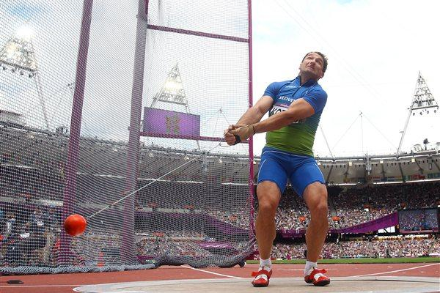
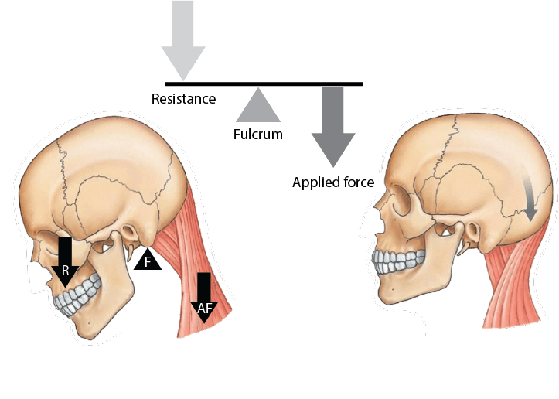
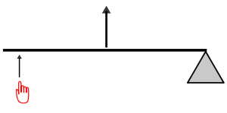
بعض النماذج لتطبيقات العتلات على جسم الانسان
مقاومة
القوة
عتلة من النوع الاول

Slide 6
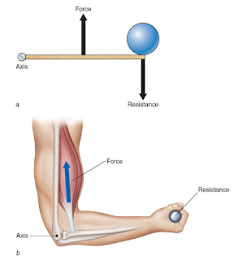
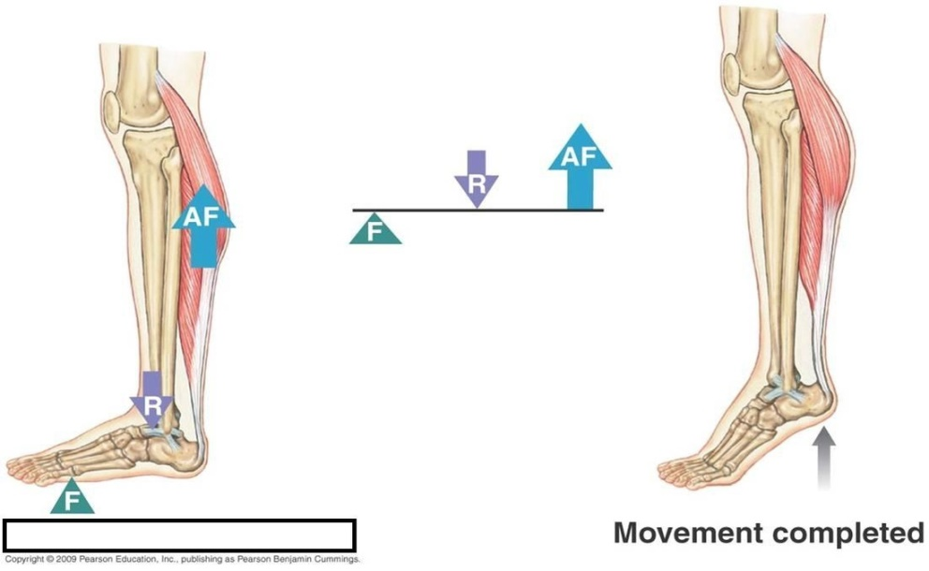
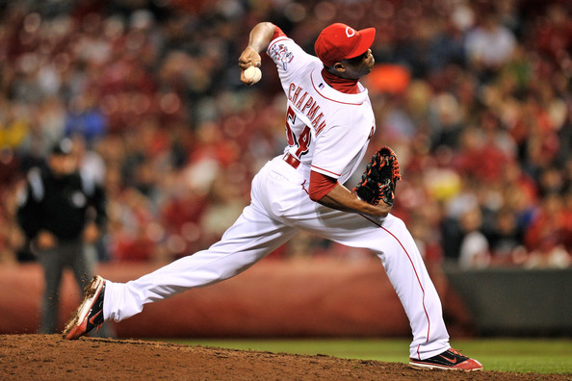
عتلة من النوع الثالث
عتلة من النوع الثاني
عتلة من النوع الثالث

Slide 7
تأثير العضلات على العظام كروافع:
1
2
إذا عملت العضلة في حالة شد مثلا، بحيث تغلب عزم قوة العضلة على عزم قوة المقاومة فتنتج من ذلك حركة في اتجاه قوة شد العضلة، وفي هذه الحالة سوف تقصر العضلة وهذا العمل يسمى بالعمل الحركي او العمل الديناميكي.
إذا عملت عضلة وهي في حالة انقباض على بقاء الجسم في حالة سكون بحيث كان تأثير عزم هذه القوة مساويا لعزم مقاومة هذا الجسم، فأن هذا العمل يسمى عملا ثابتا او عملا ستاتيكيا، واثناء هذا العمل الثابت لايتغير طول العضلة وإنها تعمل من الثبات.
إذا كان عزم قوة شد العضلة اقل من عزم قوة المقاومة، فأن الحركة ستكون في اتجاه عكس اتجاه قوة العضلة، كما أن العضلة ستطول ويقال في مثل هذه الحالة إن العضلة تعمل وهي تطول وان هذا العمل عمل معاكس لعمل العضلة.
3

Slide 8
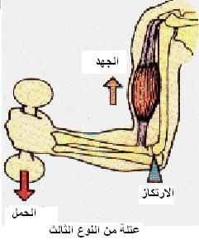
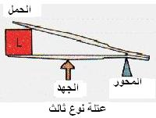
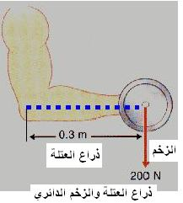
ولعل المثال الأحسن والأوضح كما أسلفت بالنسبة لنوع عتلة من الصنف الثالث هو عمل العضلة العضدية الأمامية في حال رفع الثقل المثبت باليد وعندما يكون المرفق محورا للحركة.
لابد لي من الإشارة إلى أن طول المادة الصلدة للعتلة تدعى بذراع العتلة (lever arm) والتي تساوي في الشكل 0.3 m وإن قوة تدوير ذراع العتلة يدعى بالزخم (momentum)
وعند البحث في إيجاد قيمة الزخم الدائري والذي يعطى له مصطلح (Torque) نستخدم المعادلة التالية:
زخم القوة الدائري ( عزم المقاومة) (عزم الدوران) = القوة × ذراعها
أي القوة× المسافة المستقيمة بين محور الدوران ونقطة تسليط القوة.
زخم القوة الدائري هو (200 N × 0.3 m)=

Slide 9
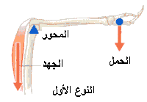
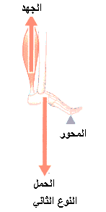
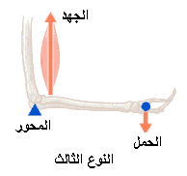
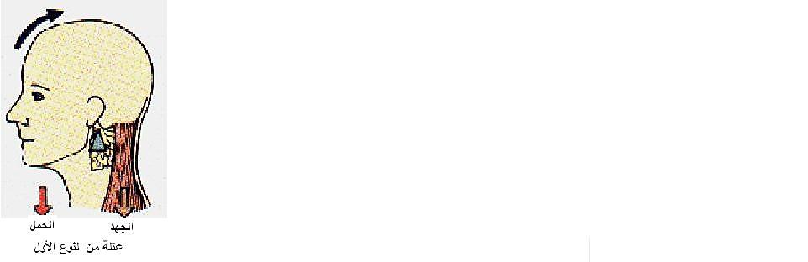
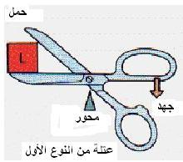
يمكن توضيح عمل العتلات في الجسم البشري من خلال تدريب القوة:
1) العتلة من النوع الأول في تمرين مد ذات الرؤوس الثلاثة العضدية باستخدام الدمبلص من الوضع الجالس.
2) العتلة من النوع الثاني من خلال تمرين رفع كعبي القدمين من الوقوف.
3) العتلة من النوع الثالث من خلال تمرين ثني المرفق باستخدام الدمبلص من الجلوس
من الممكن إعطاء أشكال توضيحية كثيرة لتوضيح عمل العتلات في الجسم البشري لنسهل فهم عمل العتلات:
يمكن إيجاد نوع نموذجي للعتلة من النوع الأول بالجمجمة التي ترتكز على فقرة الأطلس في العمود الفقري حيث يحافظ على استقرار الرأس بالجهد المبذول من قبل عضلات الرقبة وتتوضح العتلة عند رفع الرأس عن الصدر.

Slide 10
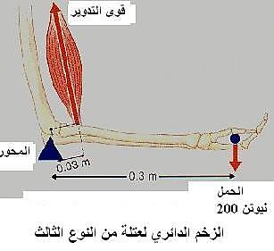
طبقا لمدغم العضلة القريب لمحور الدوران (مفصل المرفق) فإن هناك حاجة لقوى أكبر منتجة من قبل العضلة ذات الرأسين العضدية لرفع الحمل (الثقل) الممسوك باليد أو الذي يستند على اليد فكلما كانت ذراع القوة قصيرة كانت الحاجة لقوى عضلية أكبر لإنتاج زخم دائري أكبر وهنا لابد من التفريق بين ذراع العتلة (ذراع الوزن) وبين (ذراع القوة)، ففي الشكل أدناه فإن طول ذراع العتلة (ذراع الوزن) يساوي 0.3 متر بينما طول ذراع القوة العضلية (ذراع القوة) يساوي 0.03متر.

Slide 11
من كل ما تقدم نستنتج:
1-تتصف العتلة بوجود محور للدوران وذراع للقوة وذراع الوزن فذراع القوة هو المسافة بين المحور ونقطة تسليط القوة أما ذراع الوزن فهو المسافة بين المحور ومركز ثقل الوزن.
2-تنتج أغلب حركات الجسم بواسطة النوع الثالث من العتلات.
3-تعطي العتلة من النوع الثالث فائدة للسرعة مقارنة بالقوة.
4-تعطي العتلة من النوع الثاني فائدة للقوة.
5-تعطي العتلة من النوع الأول فائدة للقوة أو السرعة طبقا لموقع محور الدوران.
6-تتطبع حركات الجسم البشري في الغالب للسرعة مقارنة بالقوة بسبب أن أغلب عتلات الجسم البشري من النوع الثالث.

Slide 12
القوى في الجسم البشري:
  من المهم تسليط الضوء بشكل موجز على مفهوم القوى التي تعمل في الجسم البشري ليكون مقدمة مهمة لفهم أكثر لآلية عمل العتلات
  يستطيع الجسم البشري أن ينتج قوى رائعة تساعده في الأداء الرياضي كذلك في حياته اليومية وتكون هذه القوى ممكنة فقط من خلال الترتيب البديع للعضلات والعظام والمفاصل التي تُكون جهاز العتلات حيث تعمل العظام كعتلات وتعمل المفاصل كمحاور للدوران وتعمل العضلات كقوى متنوعة.
  فالعضلات الهيكلية تستحدث الحركة عن طريق سحب الأوتار (حبال نسيجية رابطة) المرتبطة بها فيقوم هذه الأوتار بسحب العظام لخلق الحركة فيها فَتُحرك العضلات العظام من خلال فائدة ميكانيكية فعند تقلص العضلات فإنها تجعل العظام تتحرك كعتلات حول محاورها والتي هي مفاصل تلك العظام.
  تسلط العضلات القوة عن طريق تحويل الطاقة الكيميائية المنتجة خلال عملية التنفس إلى شد وتقلص وعند تقلص العضلة فإنها تقصر فتسحب العظم مثل العتلة عبر مفصلها.
  ان عملية التقلص هذه (الانقباض العضلي) تتفرع الى شكلين أساسيين:
  - التقلص الثابت (انقباض عضلي لكن بدون انتاج حركة) مثل حركة دفع الجدار.
  - التقلص المتحرك (انقباض عضلي ينتج منه حركة) و هو كل ما يمكن تخيله من حركات و يمكن تشخيصه أيضا بشكلين و هما أولا التبعيد و ثانيا التقريب و يقصد به تقرب الجزء المتحرك او ابتعاده عن نقطة مرجعية.

Slide 13
إن سبب حركتنا هو تحرك العضلات فنحن قادرون على تنفيذ مجموعة من الحركات المنوعة ولكن العضلة نفسها تتحرك فقط عن طريق قصرها فالعضلات تَقصر ثم ترتاح ولهذا يقال في البايوميكانيك أن (العضلات تسحب ولا تدفع).
هناك 700 عضلة هيكلية في الجسم البشري يٌسيطر عليها بأسس وقواعد بسيطة تتضمن الحركات العضلية أو الفعاليات العضلية.
تَنتج العضلات الهيكلية الحركات عن طريق السحب على العظام أو الأوتار حيث يعطي الوتر مرسى قوي لهذا السحب والنقطة التي ترتبط بها العضلة بالعظم تدعى مدغم العضلة.
تَخدم العظام كذراع للعتلة وتخدم المفاصل كمحاور لحركة هذه العتلات وتقوم العضلات بالتقلص لمسافة قصيرة فقط ولكن وبسبب اندغامها بالعظام بمسافة قريبة من المفاصل فإن الحركة في النهاية المعاكسة للأطراف تكون سريعة جدا فالعضلة ذات الرأسين العضدية على سبيل المثال قد تتقلص 80-90 ملم ولكن اليد تتحرك 60 cm.

Slide 14
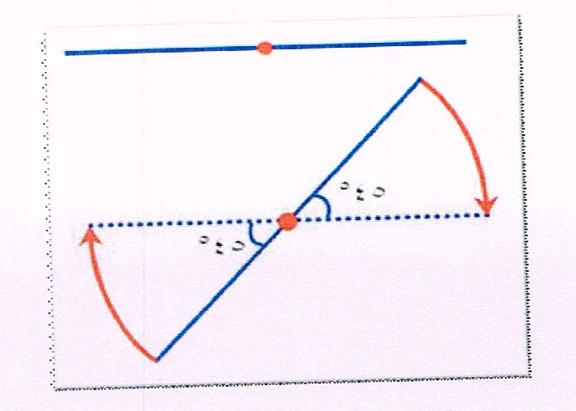
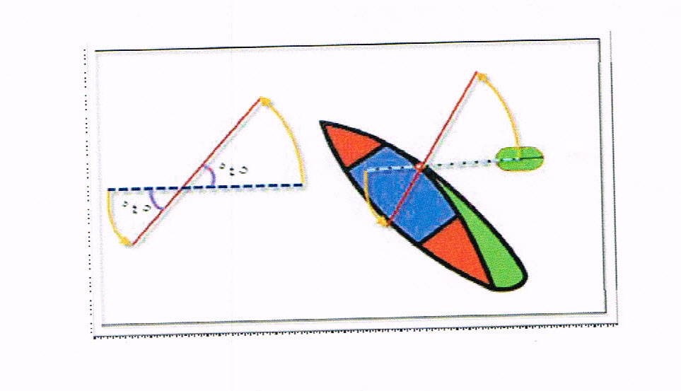
فوائد العتلات:
تغيير الاتجاه: ذراع القوة مساوياً لذراع المقاومة.
عندما يتحرك طرف من العتلة (النوع الاول) يرافقه حركة مماثلة في الطرف الاخر.
سرعة ومدى الحركة (كسب السرعة): ذراع القوة أقل من ذراع المقاومة (حركة مجذاف القارب).
عندما يتحرك طرف من العتلة (النوع الاول) يرافقه حركة مماثلة في الطرف الاخر وفي الزمن نفسه وبشرط تساوي إبتعاد الطرفين عن المركز فأن لنهايات العتلة السرعة نفسها، أما اذا اختلف ابتعاد طرف عن المركز عن إبتعاد الطرف الاخر، فإن مدى او قوى الطرف البعيد من المحور أو المركز سيكون اكبر وبذلك سنحصل على على مدى أوسع للحركة، واذا حصل ذلك في زمن معين فإن المدى الاكبر سيمتلك سرعة أكبر.

Slide 15
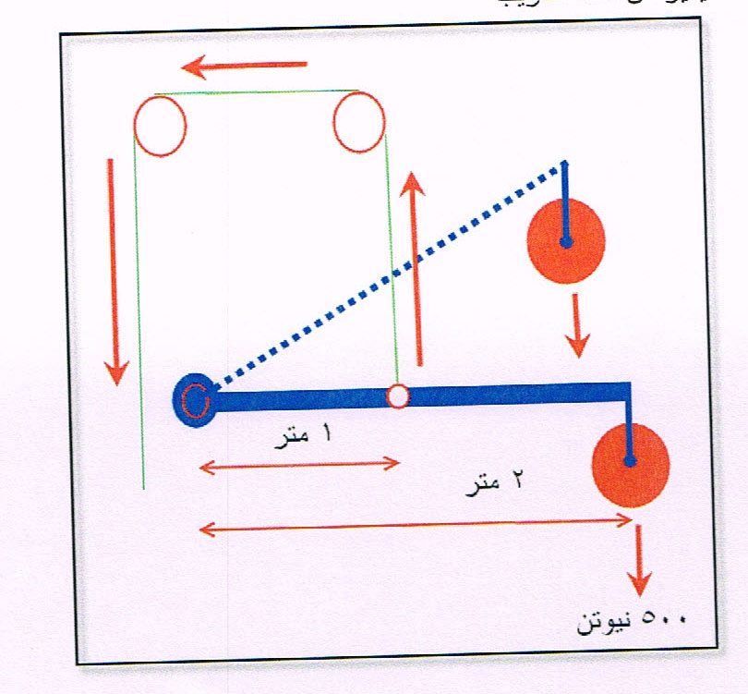
مثال:
تحرك جسم على الطرف (أ) بمقدار 1m وبزمن 1 s وولد حركة على الطرف الاخر بمقدار 2m.. إحسب السرعة على الطرف الاخر.
الاقتصاد بالقوة (كسب القوة): عندما يكون ذراع القوة أطول من ذراع المقاومة.
الفائدة الاخرى من العتلات هو كسب القوة أي التغلب على مقاومة معينة بقوة أقل من مقدار المقاومة.. إن الاتزان يتم بتساوي ابتعاد نهايات الاطراف عن المركز مع تساوي كتلتها (ذراع القوة يساوي ذراع المقاومة ومقدار القوة يساوي مقدار المقاومة)، أما اذا اختلف ذلك فإن العتلة لاتتزن أي ان الجهد الموجود على طرف معين يختلف عن الجهد الموجود على الطرف الاخر، فإذا كان ذراع القوة أكبر من ذراع المقاومة فإن الجهد الموجود على طرف القوة أقل من الجهد الموجود على طرف المقاومة وفقاً لقانون الروافع (القوة × ذراعها=المقاومة× ذراعها) وهذا هو المكسب، وبما أن ذراع القوة أكبر من ذراع المقاومة وان المطلوب هو تحريك المقاومة فأن المدى الكبير الموجود على طرف القوة أكبر من المدى الموجود على طرف المقاومة....... أي أن كسب القوة يولد خسارة في السرعة والعكس صحيح.
التدريب بذراع المقاومة:
في التدريب تعد المقاومة بمثابة الشدة ضمن مكونات الحمل، فلو إفترضنا أن التدريب يتم بشدة مقدارها 500 N.. فهل من الممكن الاحتفاظ بالمقدار الرقمي للشدة مع تغيير الشدة نفسها؟؟؟
الجواب نعم.. (وكما في الشكل)
يتبع

Slide 16
إذ يتم تغيير موقع أو نقطة القوة أو تقصير ذراع القوة مما يؤدي الى تغيير الشدة ووفقا لقانون: (القوة × ذراعها= المقاومة × ذراعها) وان العتلة المطلوبة هي من النوع الثالث، أي أن ذراع القوة أصغر من ذراع المقاومة مما يعني إن التغلب على وزن 500 N يتطلب قوة أكبر.
القوة × 1 = 500 × 2
القوة= 1000 N الشدة الحقيقية وفقاً لذراع المقاومة
وبذلك يمكن إطالة ذراع المقاومة أو تقصيره مما يغير من شدة التدريب.
إحسب مقدار القوة المطلوبة لثبات عضلة ذات الرأسين العضدية عند مقاومتها لمقاومة مقدارها 70نيوتن (إهمل كتلة الذراع) تبتعد بمقدار 0,35m عن مفصل المرفق.. إذا علمت أن مدغم العضلة يبتعد بمقدار 0.03m عن مفصل المرفق وبزاوية قائمة مع عظم الساعد.
القوة × ذراعها = المقاومة × ذراعها
القوة= المقاومة × ذراعها / ذراع القوة
القوة= 70 × 0,35/ 0,03
القوة= 816,666 N
مثال:

Slide 17
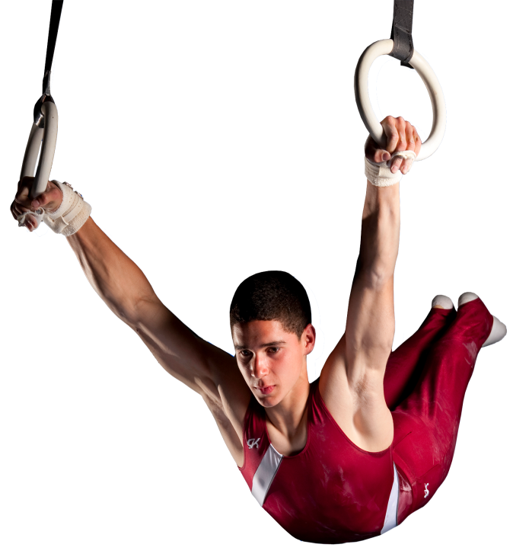
القوام وعلاقته بالعتلات:
القوام المعتدل هو الذي يشكل فيه المحور الطولي خطاً عمودياً غير متعرج، وأي خروج عن هذا الخط العمودي يعتبر إنحرافاً، أي يجب أن يقع مركز ثقل أجزاء الجسم على خط واحد (يمر هذا الخط من حلمة الاذن الى مفصل الكتف ومنه الى مفصل الورك والى مفصل الركبة واخيرا الى نقطة امام الكعب بحوالي 2,5 cm)، وهذا يعني ميكانيكياً أن عزوم قوى الجاذبية حول هذا المحور تساوي صفر، وبالتالي تتلاشى العزوم الخارجية لهذه القوى ومن ثم لايقع على العضلات المساعدة للقوام أي جهد لمقاومة هذه العزوم المقاومة.. ويمكن ان نطلق مصطلح (ميكانيكية الجسم) على القوام أثناء الحركة، فإذا كانت ميكانيكية الجسم جيدة بذل الانسان مجهوداً اقتصادياً في أداء الحركة واتخذ الاوضاع المناسبة.
ليكون الجسم في حالة اتزان انتقالي يجب ان تكون محصلة القوة المؤثرة في الجسم تساوي صفر.
ليكون الجسم في حالة اتزان دوراني يجب ان تكون محصلة العزوم المؤثرة فيه تساوي صفر.
و سنتطرق الى هذه الجزئية بشكل مفصل لاحقا.
وكمثال رياضي على ذلك: حالات الثبات على بعض اجهزة الجمناستك أثناء الاداء عندما يكون المطلوب الثبات في وضع ما من اجل تطبيق متطلبات الحركة، وهذا له علاقة بمتطلبات القوام الجيد والذي يعني تناسقاً واتزانا في قوة العضلات العاملة والرئيسية والتي يجب ان تكون أحد المؤشرات الجيدة لمختلف اللاعبين وخصوصاً لاعب الجمناستك.

Slide 18
العتلات والاصابات:
يرتبط هذا الموضوع بتأثير الاحمال على المنطقة القطنية من الجذع وموقع الثقل المحمول بالنسبة للمكان المفترض وجود مركز ثقل الجسم فيه، وهذا يرتبط بدرجة الانقباض والانبساط للعضلات العاملة عليه ووزن الثقل المرفوع.
هناك حقيقة مهمة تقول أن اقتراب الثقل المحمول أقرب ما يمكن من الجسم (اقرب الى محور الحركة الطولي) ، سوف يسهل حمله وبالتالي يقلل من تأثيره السلبي على عضلات الجسم، وعندما يقوم الفرد بحمل ثقل وهو في وضع انحناء للامام، فان وزن الثقل يؤثر كمقاومة بالاضافة الى وزن الجذع والذراعين بفعل الجاذبية الارضية، ومع زيادة الثني فأن عزم الطرف العلوي من الجسم سوف يزيد وبالتالي يزيد تأثيره كعبء إضافي على العمود الفقري.
وكمثال رياضي على ذلك: في مجال رفع الاثقال، قد يخفق لاعب رفع الاثقال في تحقيق رقم جيد رغم ان قدراته العضلية تسمح بذلك، والسبب يعود لعدم تمكنه من وضع الثقل في المكان المناسب بالنسبة لمركز ثقل جذعه وبالتالي بالنسبة لقاعدة ارتكازه، وكثيرا ما نلاحظ رباعين يضطرون الى رمي الثقل خلف ظهورهم في اللحظة التي يشعرون فيها بعدم القدرة على السيطرة على الثقل ووضعه في المكان المناسب، حيث يضيف الوضع الخاطيء عبئاً يزيد من وزن الثقل بعزم قد يفوق قيمة الثقل نفسه إذا ما وضع في المكان الصحيح.
س/ في ضوء ما ذكرأعلاه، وعلاقة نظام العتلات بالأصابات.. وضح من وجهة النظر البايوميكانيكية مفهومك لمتلازمة(Text Neck) ، وماهي أفضل الطرق والوسائل للوقاية منها؟

Slide 19
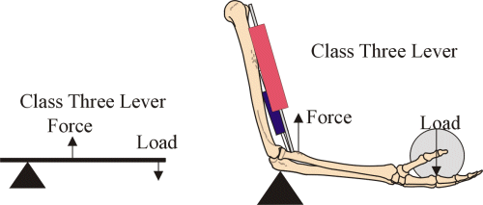
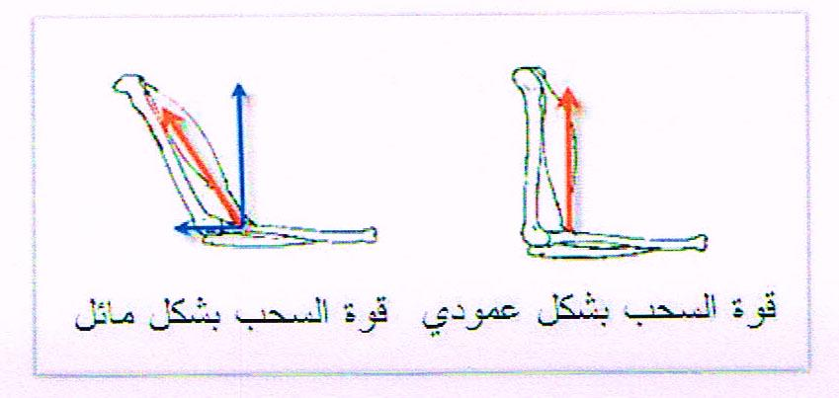
( ) Ƭ (Torque ) العزم
اصطلح على ان القوة العضلية هي عبارة عن القوة القصوية التي يمكن ان تنتجها العضلة، وفي الاداء البشري يصعب تحديد ذلك بدقة فلا يمكن قياس قوة العضلة منفردة ولكن اصبح من السهل قياس العزم الناتج عن الانقباض العضلي حول المفصل المتحرك، وبذلك تصبح القوة العضلية عبارة عن محصلة عمل مجموعة من العضلات.
عليه فإنه يمكن تعريف القوة العضلية بايوميكانيكياً بانها قدرة مجموعة من العضلات على احداث عزم حول محور معين لمفصل معين.
إن الفهم الجيد لتركيبة الهيكل العظمي وطريقة تأثير العضلات على جزء معين من الجسم يؤدي إلى معرفة خصائص القوى العاملة والتي تعتمد على نظرية "عزم القوة".
فالعزم هو ناتج قوة مضروبة في البعد العمودي بين خط عملها ومحور المفصل الذي تددور حوله، وبما ان القوة العضلية كمية متجهة فانه يمكن تحليلها الى مركبتين متعامدتين، وبناء على ذلك فالعزم الناتج عن عضلة معينة هو ناتج القوة العضلية العمودية على العظام والمسافة بين اندغام العضلة (المدغم) الى محور الدوران او محور المفصل، وهذه المركبة فقط من القوة العضلية هي المسؤولة عن حدوث دوران العظم حول المفصل.

Slide 20
تحليل العلاقة بين قانون العزوم و قانون العتلات
لتحليل العلاقة بين قانون العزوم وقانون العتلات، يجب أن نفهم أولاً أن قانون العتلات هو في الحقيقة تطبيق خاص ومبسط لحالة الاتزان الدوراني التي يحكمها قانون العزوم.
و الاتزان الدوراني Rotational Equilibrium ( هو الحالة التي يكون فيها الجسم في سكون تام او يدور بسرعة زاوية ثابتة بحيث لا توجد أي قوة خارجية تسبب تغييرا في حالته الدورانية.
و بشكل اكثر دقة يحدث الاتزان الدوراني عندما يكون مجموع العزوم المؤثرة على الجسم حول أي محور دوران يساوي صفر. و هذا في الحقيقة هو ما ينص عليه قانون العزوم (Low of Moments) Ƭ=0
او (العزوم باتجاه عقارب الساعة = العزوم عكس عقارب الساعة)
و هنا لا بد من التفريق بين مصطلحين مهمين و هما الاتزان الانتقالي و الاتزان الدوراني، و لكي يكون الجسم في حالة اتزان ميكانيكي كامل يجب ان يتحقق شرطان:
- الاتزان الانتقالي (الاتزان الثابت) Translational Equilibrium و يحدث عندما يكون الجسم ساكنا او يتحرك بسرعة ثابتة في خط مستقيم دون تغيير في حالته الحركية (الخطية).
و الشرط الفيزيائي هو يجب ان تكون جميع القوى المؤثرة على الجسم (محصلات القوة) تساوي صفر F=0.
وهذا يعني تساوي مقدار القوى التي تسحب للاعلى او تسحب للاسفل او لاي اتجاه و مجموعها يساوي صفر.
- الاتزان الدوراني Rotational Equilibrium و يحدث عندما لا يدور الجسم المستند على محور معين او يدور بسرعة زاوية ثابته و هو النوع الأهم عند الحديث عن العتلات.
و الشرط الفيزيائي هو يجب ان يكون مجموع العزوم (محصلات القوة) حول محور الدوران مساوي صفر Ƭ=0
بمعنى اكثر تبسيطا فأن العزوم التي تحاول تدوير العتلة باتجاه عقارب الساعة مساوية للعزوم التي تحاول تدوريها عكس عقارب الساعة مثال على ذلك توازن راس الانسان.

Slide 21
من كل ما تقدم نستطيع الان الربط بين مفهومي العزم و نظام العتلة.
العزم و يرمز له بالحرف الاغريقي Ƭ يعرف على انه الامكانية الفيزيائية على احداث دوران لجسم ما حول محور معين.
و يعرف رياضيا على انه حاصل الضرب التقاطعي لمتجه القوة في ذراعها Ƭ=r.F
و في الحالات البسيطة عندما تكون القوة عمودية على العتلة Ƭ=F.d
حيث ان d تمثل ذراع القوة (المسافة العمودية من نقطة الارتكاز او محور الدوران الى نقطة تأثير القوة)
و في المستقبل سنتطرق لهذا المفهوم بشيء أوسع من التفصيل عند الحديث عن الحركة الدورانية.
من كل هذا نستطيع ان نفهم كيفية اشتقاق قانون العتلات
حيث ان العزوم بأتجاه عقارب الساعة = العزوم بعكس عقارب الساعة
و لنفرض وجود عتلة بسيطة تمثل القوة فيها Fee و المقاومة Fl
يصبح العزم الناتج عن القوة Ƭ=Fe.de = Ƭ=Fl.dl
و هذا بالضبط هو قانون العتلات (القوة . ذراعها = المقاومة . ذراعه)

Slide 22
الميزة الميكانيكية للعتلات
ان العلاقة الجوهرية (الميزة الميكانيكية) تكمن في "المقايضة" التي يتيحها العزم و بما أن العزم هو ناتج ضرب (القوة × المسافة)، فإنه لإنتاج نفس العزم:
يمكنك استخدام قوة صغيرة إذا كان الذراع طويلاً.
ستضطر لاستخدام قوة كبيرة إذا كان الذراع قصيراً.
هذا هو التفسير الفيزيائي لسبب قدرتنا على رفع صخرة ثقيلة باستخدام عتلة طويلة، فنحن نزيد "ذراع القوة" لنحصل على عزم دوران كبير يفوق العزم الناتج عن وزن الصخرة ذي الذراع القصير.
تُعرّف الميزة الميكانيكية Mechanical Advantage – MA بأنها مقياس لمدى تضخيم القوة باستخدام آلة بسيطة (مثل العتلة). في البايوميكانيك او الميكانيكا الحيوية، نستخدم هذه المعادلات لفهم لماذا تنتج عضلاتنا قوى هائلة لتحريك أوزان بسيطة، أو كيف يمكننا حمل وزن الجسم بالكامل على أطراف أصابعنا.
توجد طريقتان رياضيتان لحساب الميزة الميكانيكية، وكلاهما مستمد من قانون العزوم:

Slide 23
1. معادلة القوى Actual Mechanical Advantage تعتمد على النسبة بين المقاومة (الوزن المراد تحريكه) والقوة (الجهد العضلي المبذول):
MA= F lode . F effort
اذا كانت الميزة الميكانيكية MA اكبر من 1 فهذا يعني توفير في القوة او ربح بالقوة.
اذا كانت الميزة الميكانيكية MA اصغر من 1 فهذا يعني التضحية بالقوة مقابل السرعة او ربح بالسرعة .
2. معادلة الأذرع Ideal Mechanical Advantage
وهي الأكثر استخداماً في التشريح لعدم الحاجة لقياس القوة العضلية مباشرة، بل نكتفي بقياس المسافات التشريحية:
MA= d effort / d lode
حيث ان d effort هو ذراع القوة او المسافة من نقطة الارتكاز (المفصل) الى نقطة انغام العضلة.
و d lode ذراع المقاومة و هو المسافة من نقطة الارتكاز الى مركز ثقل الحمل.

Slide 24
لماذا النوع الثالث هو السائد في الجسم البشري؟
في الفيزياء، نحن دائماً نضحي بشيء لنكسب شيئاً آخر. جسم الإنسان عادة ما يفضل "ربح المسافة والسرعة" على "ربح القوة" للأسباب التالية:
مدى الحركة Range of Motion : بما أن نقطة ارتكاز العضلة (القوة) قريبة جداً من المفصل، فإن انقباضاً عضلياً بسيطاً (بضعة سنتيمترات) يؤدي إلى حركة واسعة جداً في طرف العضو (مثل حركة اليد أو القدم).
السرعة Velocity حركة العضلة البطيئة نسبياً تترجم إلى سرعة خطية عالية جداً عند نهاية الطرف، وهو ما يمكننا من الركض، القفز، ورمي الأشياء بسرعة كبيرة.
ان خسارة "الميزة الميكانيكية" المنخفضة كما استنتجت من الحسابات السابقة، الميزة الميكانيكية MA في النوع الثالث تكون دائماً أصغر من 1.
التكلفة: العضلة تبذل قوة أكبر بكثير من الوزن المحمول.
الحل الحيوي: عوضاً عن تغيير نظام العتلات، زوّد الخالق الجسم بألياف عضلية قوية جداً وكثيفة قادرة على تحمل هذه القوى الهائلة (مثل أوتار البايسبس أو عضلات الفخذ).
. متى يستخدم الجسم الأنواع الأخرى؟
لا يستخدم الجسم الأنواع الأخرى إلا لغايات تخصصية جداً:
النوع الأول: يستخدمه عند الحاجة إلى التوازن (مثل توازن الرأس على الرقبة)، حيث لا نحتاج لسرعة ولا لقوة مفرطة، بل لثبات.
النوع الثاني: يستخدمه عند الحاجة الماسة إلى القوة المفرطة (مثل رفع وزن الجسم بالكامل عند المشي أو القفز)، لذا نجد عتلة النوع الثاني في عضلات الساق (البطة).

Slide 25
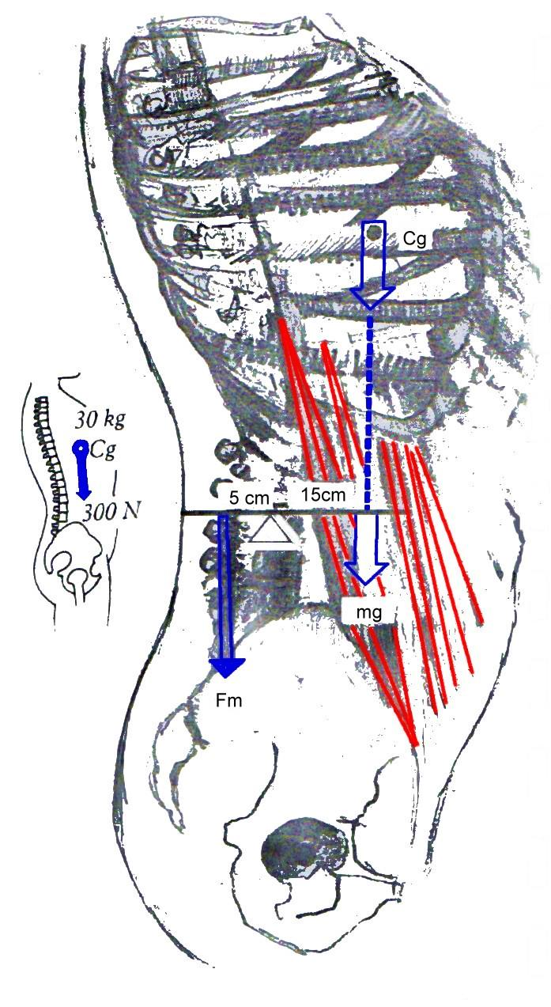
العضلة تكون في أقصى شد عندما تكون الزاوية 90درجة بين نقطة اندغامها والعظم وذلك لثلاثة أسباب مهمة:
1.إن جيب الزاوية ° 90 هو 1 مما يعني إن أي قيمة تضرب في جيبها تبقى مثلما هي، بعكس الزوايا الاقل أو ألاكبر من ° 90، إذ تقل قيمها.
2.ان المركبة في الزاوية ° 90 درجة تكون عمودية، في حين أن اية زاوية اقل من ° 90 او اكبر تتحلل الى مركبتين مما تضعف المركبة العمودية المطلوبة للاتزان.
3.إن ذراع القوة تكون في أقصى امتداد لها إذا كانت الزاوية ° 90، أما اذا رفعنا الذراع أو خفضناها تغيرت قيمة الامتداد العمودي للمسافة بين القوة والمركز.
مثال
تتم موازنة وزن الجذع البالغ 30Kg عن طريق تقلص عضلات الظهر، اذا يقع مركز وزن الجذع امام الفقرات القطنية بمسافة تبعد ثلاثة أضعاف عن بعد نقطة تأثير عضلات الظهر عن الفقرات نفسها (كمحور دوران)، عندئذ يجب ان تكون قوة تقلص عضلات الظهر ثلاثة أضعاف وزن الجذع (الشكل) ، والا سوف يتحرك الجذع في الاتجاه الذي يكون فيه عزم مقاومة اكبر.

Slide 26
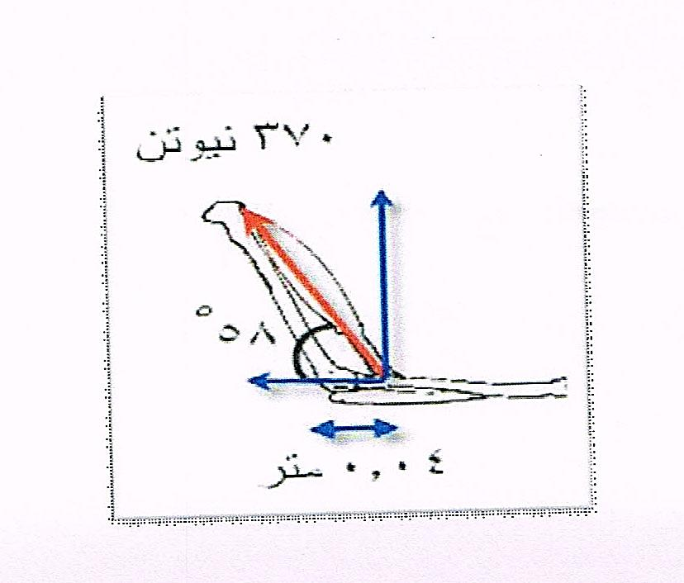
مثال:
إحسب العزم المتولد على مفصل المرفق، إذا علمت أن الشد الموجود على العضلة ذات الرأسين العضدية تقدر 370نيوتن وبزاوية مائلة مع عظم الساعد بمقدار 58درجة وأن نقطة القوة تبعد بمقدار 0,04m عن مفصل المرفق.
العزم= القوة العمودية × ذراعها
القوة العمودية= القوة العضلية × جيب الزاوية
عندما تكون الزاوية قائمة فأن القوة العضلية تساوي القوة العمودية
القوة العمودية= 370 × جيب ° 90
= 370 × 1
= 370
أما عندما تكون الزاوية بين العظم (جسم الرافعة) والقوة العضلية أقل أو أكبر، فإن القوة العمودية أقل من القوة العضلية.
القوة العمودية= 370 × جيب 58 °
= 370 × 0,84
= 310.8
العزم= 310.8 × 0,04
العزم= 12,432 m.N.. العزم المتولد على مفصل المرفق.

Slide 27
المصادر
1.سمير مسلط الهاشمي؛ البايوميكانيك الرياضي، ط3: (بغداد، النبراس للطباعة والتصميم،2010).
2.صريح عبدالكريم الفضلي؛ تطبيقات البيوميكانيك في التدريب الرياضي والاداء الحركي، ط2: (بغداد، جامعة بغداد، 2010).
3.صريح عبدالكريم الفضلي ووهبي علوان البياتي؛ موسوعة التحليل الحركي، ج1: (بغداد، مطبعة العكيلي، 2007).
4.طلحة حسام الدين؛ مباديء التشخيص العلمي للحركة: (القاهرة، دار الفكر العربي، 1994).
5.محمد جاسم محمد الخالدي؛ البايوميكانيك في التربية البدنية والرياضة: (بغداد، جامعة الكوفة، 2012).
6.ياسر نجاح حسين واحمد ثامر محسن؛ التحليل الحركي الرياضي: (النجف الاشرف، دار الضياء للطباعة، 2015
7.د.حسين مردان؛ محاضرات في البايوميكانيك: (كلية التربية الرياضية، جامعة القادسية).
8.James G.Hay; The Biomechanics of Sports Techniques, 3rd edition: (New Jersey, prentice – Hall,1985).
9.Susan J.Hall; Basic Biomechanics, sixth edition: (New York, McGraw – Hill, 2012).

Slide 28
متطلبات مادة البايوميكانيك الرياضي
أولا: اليوم الدراسي
امتحان خاطف QUZ من المادة السابقة.
يبدأ التدريسي بإلقاء محاضرته.
استراحة 10 دقائق.
يبدأ الطالب عرض محاضرته (الواجب المكلف به مسبقا).
مناقشة المادة من خلال الأسئلة للطالب او للتدريسي.

Slide 29
الواجبات
ستقسم مفردات الفصل على شكل واجبات أسبوعية للطلبة و تحدد متطلباتها فرديا (طالبين أسبوعيا).
هناك واجب اسبوعي لجميع الطلبة عليهم تقديمه بشكل فدري و هو عبارة عن جزئيات داخل مادة المحاضرة و تحدد من قبل الأستاذ.
واجب الإجابة عن السؤال النقاشي الذي سيتم طرحه على منصة research gate
و حسب المعرف في صفحة التدريسي.

Slide 30
شكرا لطيب الاستماع

